Slide 1
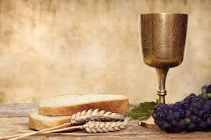
Η αληθινή νηστεία
Ομάδα: ερίδησ
Μέλη: Παναγιώτης μαγοσ, βαγγελησ παναγιωτακησ, δαναη μπιφσα, κατερινα φαρμακη, στελα τζεκου

Slide 2
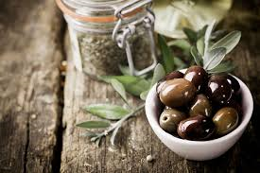
Το περιεχόμενο του διδάγματος
Ο Ιησούς μιλά για την αληθινή νηστεία. Λέει πως όταν κάνουμε νηστεία, δεν πρέπει να δείχνουμε επίτηδες χάλια ώστε να το καταλαβαίνει ο κόσμος αλλά να φαινόμαστε όπως θέλουμε.
Ο Θεός ξέρει ότι κάνουμε νηστεία και εκτιμά το ότι το κάνουμε ανεξάρτητα από την εμφάνισή μας.

Slide 3
Το νόημά του κειμένου
Αυτός ο λόγος του Ιησού δε μας διδάσκει μόνο για τη νηστεία, αλλά και για όλα όσα κάνουμε. Μας λέει ότι δεν πρέπει να νοιαζόμαστε για το τι ο κόσμος νομίζει ότι κάνουμε, ούτε να προσποιούμαστε ότι κάνουμε κάτι καλό ενώ στη πραγματικότητα δεν το κάνουμε. Ο Θεός ξέρει καλά πότε κάνουμε κάτι καλό και το εκτιμά, χωρίς να χρειάζεται να το επιδεικνύουμε στους άλλους. Ακόμα, δεν πρέπει να προσποιούμαστε ότι κάνουμε κάτι ή ότι δεν έχουμε κάνει μια αμαρτία διότι δεν μπορούμε να ξεγελάσουμε τον Θεό.

Slide 4
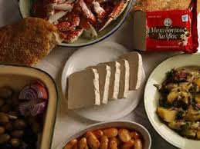
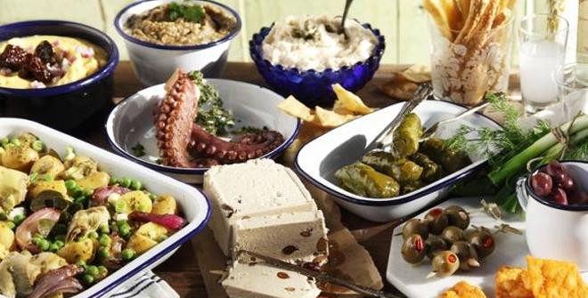
ΤΕΛΟΣ

